Slide 1


«Записки охотника» - цикл рассказов и очерков о жизни русской деревни и русском крестьянине.
Основной темой «Записок» были взаимоотношения помещиков и крестьян. Автор сборника рассказов выносит суровый приговор крепостному праву.
Открыв Россию и русского человека, положив начало «крестьянской теме» в отечественной словесности, «Записки охотника» стали смысловым фундаментом всего дальнейшего творчества Тургенева.

Slide 2
Очерк -
разновидность малой формы эпической литературы, чаще всего очерк посвящается современной автору жизни, фактам и людям.
Художественный очерк сохраняет особенности образного изображения. И в этом очерк близок рассказу.
ОЧЕРК: АВТОР = РАССКАЗЧИК

Slide 3
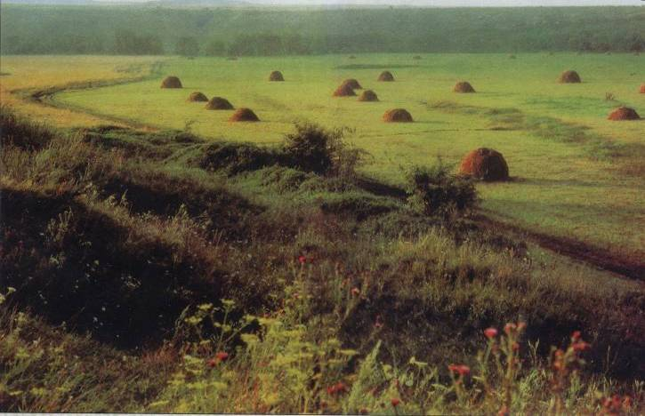
«Бежин луг» -
самый поэтический и волшебный ОЧЕРК
«Записок охотника»

Slide 4
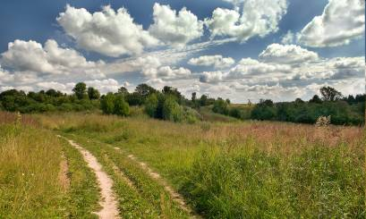
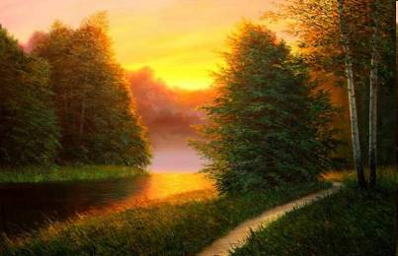
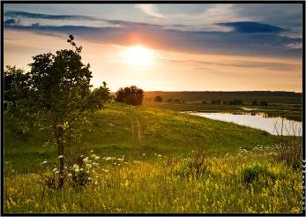
Композиция очерка
Прекрасный июльский день (погода установилась надолго):
А) «Кроткая заря»;
Б) знойный полдень;
В) спокойный закат.

Slide 5
Речь автора музыкальна, мелодична, насыщена яркими, запоминающимися эпитетами: «сверкающие обагренные кусты», «красные, золотые потоки молодого, горячего света».
Тургенев часто употребляет и такие художественные средства, как сравнение, метафора и другие формы переноса значения слов: верхний край облачка «засверкает змейками», «хлынули играющие лучи», «тонкий язык света лизнет голые сучья лозняка».

Slide 6
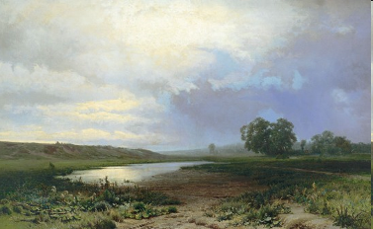
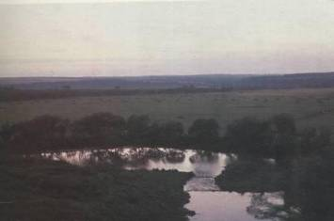
Композиция очерка
2. Скитания охотника:
А) дорога потеряна («Я остановился в недоуменье»);
Б) теперь путь найден («…нужно вправо взять…»);
В) «заблудился совершенно» («пошел наудалую»).

Slide 7
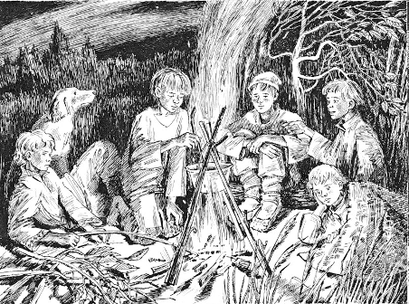
Композиция очерка
3. У костра в ночном:
А) костер в ночи;
Б) пять деревенских мальчиков;
В) …
Д/з: продолжить
составление плана,
посчитать, сколько всего
«страшилок»
рассказывают ребята.

Slide 8
Композиция очерка
3. У костра в ночном:
А) костер в ночи;
Б) пять деревенских мальчиков;
В) рассказ Ильюши о случае на кустарной бумажной фабрике;
Г) рассказ Кости о том, как русалка Гаврилу «испортила»;
Д) рассказы о псаре Ермиле и оборотне;
Е) неожиданная тревога;

Slide 9
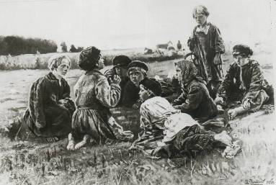
Композиция очерка
Ж) рассказ Ильюши о
покойном барине и бабке
Ульяне;
З) рассказ Павлуши о «предвидении»;
И) рассказы Ильюши и Павлуши о Тришке (антихристе);
К) разговоры о стонах в бучиле, о лешем, о водяном;
Л) рассказ Кости об утонувшем Васе;
М) возвращение Павлуши («Я Васин голос слышал»).

Slide 10
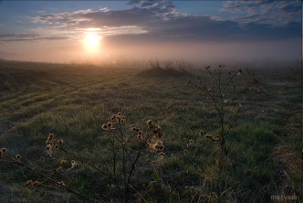
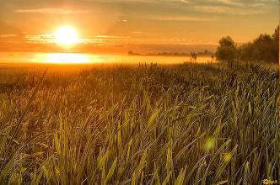
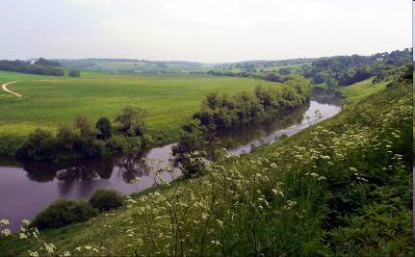
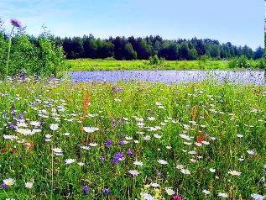
Композиция очерка
4. Наступило утро:
А) рассвет;
Б) мальчики возвращаются
с табуном.
Эпилог: смерть Павлуши

Slide 11
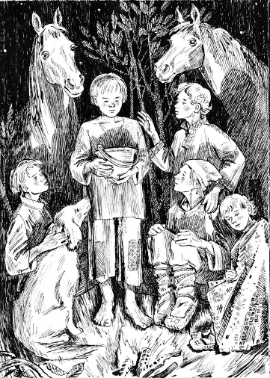
В рассказе «Бежин луг» перед нами открывается общая гармония – гармония природы и крестьянских ребятишек, стерегущих табун.
Мальчики, которых встретил охотник, не испытывают неловкости от присутствия постороннего человека и продолжают свой разговор, полный тайн, преданий и поверий.

Slide 12
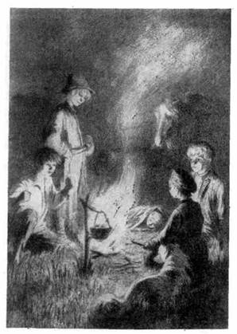
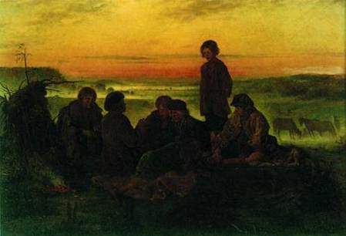
Случай, история, предание, легенда, небылица, поверье, быличка…
«Так может быть»
«так должно быть»
«так было»
совершившийся факт
Каждый рассказ – это не только
«страшная история»,
навеянная темнотой ночи,
таинственными звуками; эта еще
и внутренний мир каждого ребенка, гамма чувств,
верований, переживаний.

Slide 13
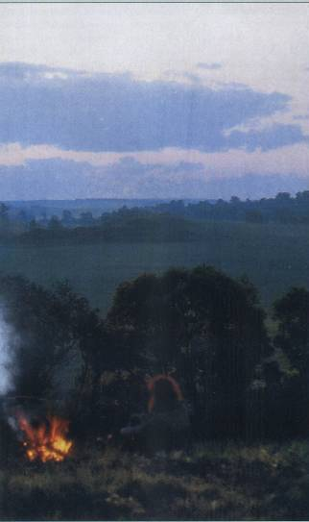
Каждый рассказ – это не только «страшная история», навеянная темнотой ночи, таинственными звуками; это еще и внутренний мир каждого ребенка, гамма чувств, верований, переживаний.
Все страшные истории в рассказе
подобраны так, что они
гармонируют и с ночным
пейзажем и с волнением детей,
жаждущих чего-то необыкновенного.

Slide 14

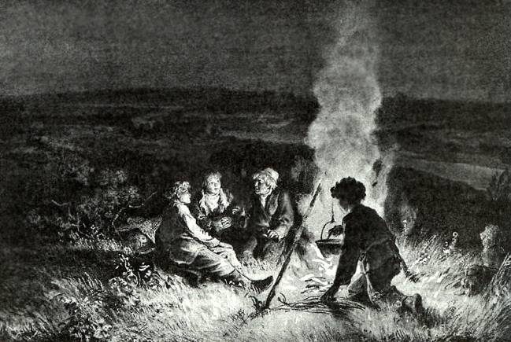
Тургенев очень точно, детально передает речь своих героев. Он не только употребляет «народные» слова: диалектизмы, просторечия, но и делает речь героев индивидуальной. Особенности речи каждого мальчика дают читателям возможность лучше понять характеры героев, их образ мыслей.

Slide 15
Павлуша | Ильюша
1. Описание внешности, одежды, манеры держаться (портрет) | 1. Описание внешности, одежды, манеры держаться (портрет)
2. Какие истории он рассказывает? | 2. Какие истории он рассказывает?
3. Откуда узнал Павлуша то, о чем он рассказал? | 3. Откуда знал Илюша то, о чем он рассказывал у костра?
4. Как относится он к своим рассказам? | 4. Как относится он к своим рассказам?
5. Как относится он к чужим рассказам (Ильюши, Кости)? | 5. Как относится он к чужим рассказам?
6. Как он относится к непонятным, странным происшествиям, которые пугают других мальчиков, к тому, что происходит у костра? | 6. Как он относится ко всему, что происходит у костра?
7. Можем ли мы судить о том, как относится к Павлуше автор? Согласны ли мы с ним? | 7. Что говорит автор об Илюше? Нравится ли он ему? Какое он вызывает отношение к себе?

